Slide 1
Автоматизированное тестирование

Slide 3
Web UI тесты
При тестировании Web UI тесты проверяют работу графических элементов, форм и скриптов, выполняемых в браузере. Как правило, используются специальные программы, прослойки между нашими тестами и движком браузера, называемые webdriver. Примером является webdriver Selenium

Slide 4
REST API интерфейс
При работе с REST API интерфейсами тесты взаимодействуют с приложением через отправку HTTP-запросов GET, POST, PUT, DELETE. Для этого нужны специальные библиотеки. В нашем случае это библиотека requests.

Slide 5
Юнит-тесты
Юнит-тесты взаимодействуют с кодом приложения напрямую, то есть выполняют проверку отдельных модулей исходного кода, таких как функция или метод. Например, они вызывают нужные методы с различными входными параметрами и проверяют возвращаемый результат на корректность.

Slide 6
Юнит-тесты
Любой тест должен содержать:
Входные данные.
Тестовый сценарий, то есть набор шагов, которые надо выполнить для получения результата.
Проверка ожидаемого результата.

Slide 7
Проверка ожидаемого результата
Для этого используется встроенная в Python инструкция assert, которая проверяет истинность утверждений.
assert True не приводит к выводу дополнительных сообщений
assert False вызовет исключение AssertionError.

Slide 8
Составное сообщение об ошибках
Форматирование строк с помощью str.format
print("Let's count together: {}, then goes {}, and then {}".format("one", "two", "three"))
Форматирование строк с помощью f-strings
str1 = "one»
str2 = "two»
str3 = "three»
print(f"Let's count together: {str1}, then goes {str2}, and then {str3}")

Slide 9
Тестовый фреймворк Pytest
PyTest — самая популярная библиотека для тестирования на Python, позволяющая запускать несколько тестов одновременно и управлять подмножеством тестов. Она имеет достаточно простой для освоения синтаксис.
https://docs.pytest.org/en/latest/contents.html
Документация на русском языке
https://pytest-docs-ru.readthedocs.io/ru/latest/contents.html

Slide 10
Тестовый фреймворк Pytest
PyTest полностью обратно совместим с фреймворками unittest и nosetest. Это означает, что если изначально вы писали тесты, используя unittest, то перейти на PyTest можно буквально в ту же минуту. Для этого в вашем виртуальном окружении должен быть установлен пакет PyTest
Подробный отчёт с поддержкой цветовых схем из коробки.
PyTest не требует написания дополнительных специфических конструкций в тестах, как того требует unittest (no boilerplate).
Для проверок используется стандартный assert из Python.
Возможность создания динамических фикстур (специальных функций, которые настраивают тестовые окружения и готовят тестовые данные).

Slide 11
Тестовый фреймворк Pytest
6) Дополнительные возможности по настройке фикстур.
7) Параметризация тестов — для одного теста можно задать разные параметры (тест запустится несколько раз с разными тестовыми данными).
8) Наличие маркировок (marks), которые позволяют маркировать тесты для их выборочного запуска.
9) Возможность передавать дополнительные параметры через командную строку для настройки тестовых окружений.
10) Большое количество плагинов, которые расширяют возможности PyTest и позволяют решать узкоспециализированные проблемы, что может сэкономить много времени.

Slide 12
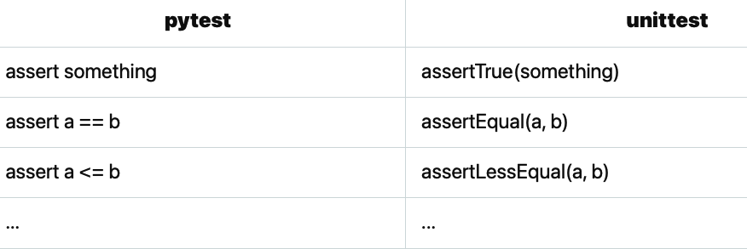

Slide 13
Установка PyTest
pip install pytest

Slide 14
PyTest: правила запуска тестов
если мы не передали никакого аргумента в команду, а написали просто pytest, тест-раннер начнёт поиск в текущей директории
как аргумент можно передать файл, путь к директории или любую комбинацию директорий и файлов, например:
pytest scripts/selenium_scripts
# найти все тесты в директории scripts/selenium_scripts
pytest test_user_interface.py
# найти и выполнить все тесты в файле
pytest scripts/drafts.py::test_register_new_user_parametrized
# найти тест с именем test_register_new_user_parametrized в указанном файле в указанной директории и выполнить

Slide 15
PyTest: правила запуска тестов
дальше происходит рекурсивный поиск: то есть PyTest обойдет все вложенные директории
во всех директориях PyTest ищет файлы, которые удовлетворяют правилу test_*.py или *_test.py (то есть начинаются на test_ или заканчиваются _test и имеют расширение .py)

Slide 16
PyTest: правила запуска тестов
внутри всех этих файлов находит тестовые функции по следующему правилу:
все тесты, название которых начинается с test, которые находятся вне классов
все тесты, название которых начинается с test внутри классов, имя которых начинается с Test (и без метода __init__ внутри класса)

Slide 17
Запуск тестов PyTest
def test_passing(): assert (1, 2, 3) == (1, 2, 3)
def test_failing(): assert (1, 2, 3) == (3, 2, 1)

Slide 18
Запуск тестов PyTest c параметрами
pytest -v

Slide 19
Тестируем приложение Калькулятор

